Slide 1
Workshop verduurzaming De Hunze & van Starkenborgh
Kathelijne Bouw – 29 september 2022
Notes:
In deze presentatie wil ik een aantal verschillende warmtescenario’s laten zien, en ook hoe je die kunt vergelijken op kosten, CO2 en andere indicatoren.

Slide 2
mei
mei-juni
juli
sept
okt
okt
Start
Concreet plan + vervolgstappen
Sociaal wijkprofiel
Sociale netwerkanalyse
Technische voorkeuren
Workshop wijkscenario’s
Workshop samen beslissen

Slide 3
Programma workshop
Terugkoppeling wijkonderzoek sociale factoren
Terugkoppeling onderzoek technische voorkeuren (infoquête)
Verdieping wijkscenario’s
Onzekerheid gas- en elektriciteitsprijzen
Verdeling kosten tussen technische mogelijkheden
Effecten van isolatie en zonnepanelen
Pauze
Doorpraten over thema’s – gesprekleider Marloes Nieuwenhuis
Napraten met drankje

Slide 4
Sociale factoren

Slide 5
Respons

Slide 6
Sociaal profiel - vergelijking

Slide 7
Sociaal profiel - vergelijking

Slide 8
Problemen en vertrouwen

Slide 9
Problemen
Top 10
Parkeren en te hard rijden (52) > o.a. scooters/tractoren, parkeren niet-bewoners.
Gerrit Krolbrug (36)
Overlast honden-, katten- en paarden(poep) (23)
Groenonderhoud (19) > meer groen + onderhoud bomen en onkruid
Afval (15)
Hangjongeren en vandalisme (11)
Stoepen (10)
Winkels/voorzieningen (10)
Openbaar vervoer (7)
Rookoverlast houtkachels (6)
Ook genoemd: Sociale cohesie, veiligheid kinderen, waterafvoer/grondwater, laadpalen

Slide 10
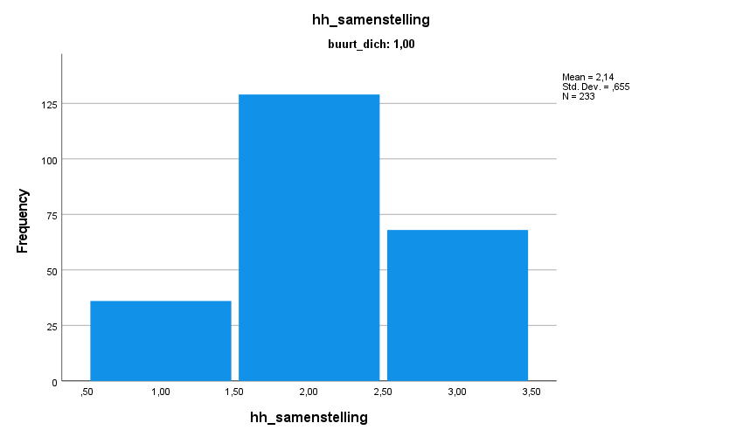
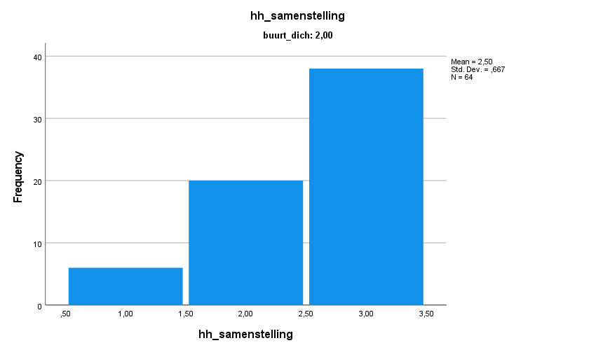
Uitdaging: gezinnen
De Hunze vs Van Starkenborgh
De Hunze Van Starkenborgh
1persoonshuidhouden
meerpersoonshuishouden
zonder kinderen
meerpersoonshuishouden
met kinderen
1persoonshuidhouden
meerpersoonshuishouden
zonder kinderen
meerpersoonshuishouden
met kinderen

Slide 11
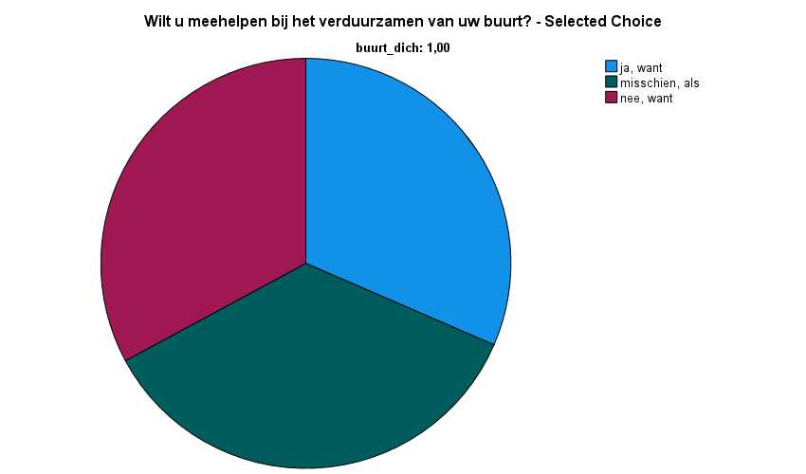
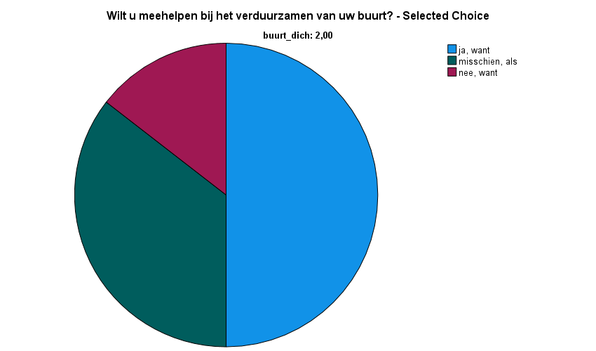
Uitdaging: gezinnen
De Hunze vs Van Starkenborgh

Slide 12
Conclusies onderzoek
Wat nemen we hieruit mee?
Sociaal:
Sociale cohesie aanknopingspunten voor gezamenlijk project/collectieve oplossingen
Kans + uitdaging groep jonge gezinnen
Rol gemeente
Techniek:
Veel mensen hebben al zonnepanelen (ca. 50%) – zonthermie minder voordehand liggend op wijkniveau
Veel mensen hebben al geïsoleerd – warmtepomp ‘ready’

Slide 13
Infoquête

Slide 14
Respondenten
46 respondenten, 39 volledig ingevuld (voorlopig)
Iets meer mannen (46%) dan vrouwen (33%)
Gemiddelde leeftijd 56 jaar, vergelijkbaar met vorige onderzoek
Opleidingsniveau: 72% hoger opgeleid, vergelijkbaar met vorige onderzoek

Slide 15
All-electric
Meest positief: Meest negatief:
CO₂
investeringskosten

Slide 16
Hybride
Meest positief: Meest negatief:
LT-verwarming
Besparing energierekening

Slide 17
Warmtenet
Meest positief: Meest negatief:
Duurzame bron Terugverdientijd
LT-verwarming Switchen energieleverancier
Subsidies Overlast aanleg net

Slide 18
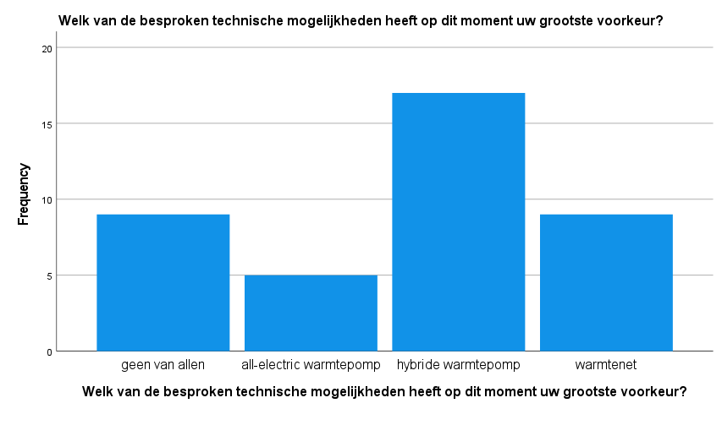
Voorkeur technieken

Slide 19
Voorkeur technieken
Doorslaggevende redenen
All-electric: Hybride: Warmtenet:
Aardgas Investeringskosten Geluid
CO2-besparing Terugverdientijd Aardgas
Wooncomfort Aanpassing woning
Terugverdientijd Investeringskosten
Notes:
In het algemeen zijn de belangrijkste redenen om voorkeur te hebben voor een techniek de investeringskosten, terugverdientijd en het gebruik van aardgas (zie figuur). De meeste genoemde reden om voor de hybride warmtepomp te kiezen zijn investeringskosten (76,5%) en terugverdientijd (76,5%). Voor de all-electric warmtepomp worden wooncomfort (60,0%), CO₂ besparing (80,0%), het niet meer gebruiken van aardgas (100,0%) en de terugverdientijd (60,0%) het vaakst genoemd (de terugverdientijd voor de hybride warmtepomp wordt overigens hoger gescoord: 76.5%). Voor een warmtenet worden (het ontbreken van) geluidsoverlast (77,8%), het verminderen van aardgas (55,6%) en de aanpassingen in de woning (55,6%), overlast van installatie binnenshuis (55,6%) en investeringskosten (66,7%) als grootste voordelen gezien.

Slide 20
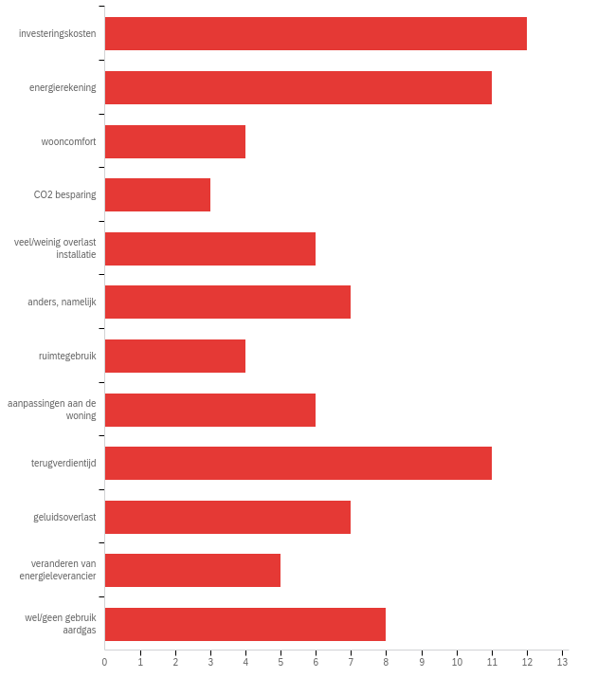
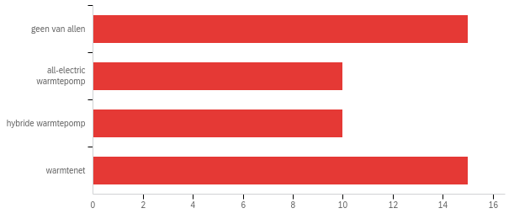
Onaanvaardbare opties

Slide 21
Onaanvaardbare opties
Doorslaggevende redenen
All-electric: Hybride: Warmtenet:
Investeringskosten Aardgas Energierekening
Terugverdientijd Investeringskosten
Overlast installatie
Notes:
In het algemeen zijn de belangrijkste redenen om voorkeur te hebben voor een techniek de investeringskosten, terugverdientijd en het gebruik van aardgas (zie figuur). De meeste genoemde reden om voor de hybride warmtepomp te kiezen zijn investeringskosten (76,5%) en terugverdientijd (76,5%). Voor de all-electric warmtepomp worden wooncomfort (60,0%), CO₂ besparing (80,0%), het niet meer gebruiken van aardgas (100,0%) en de terugverdientijd (60,0%) het vaakst genoemd (de terugverdientijd voor de hybride warmtepomp wordt overigens hoger gescoord: 76.5%). Voor een warmtenet worden (het ontbreken van) geluidsoverlast (77,8%), het verminderen van aardgas (55,6%) en de aanpassingen in de woning (55,6%), overlast van installatie binnenshuis (55,6%) en investeringskosten (66,7%) als grootste voordelen gezien.

Slide 22
Andere suggesties:
Andere technieken: split-airco, water-water warmtepomp, waterstofketel
Isolatie en zonnepanelen/zonneboilers
Collectieve maatregelen (zonnepanelen, warmtenet)
Volgorde maatregelen/stappenplan

Slide 23
Conclusies
Voorkeursscenario Startanalyse (all-electric) minst populair
Financiële redenen zijn doorslaggevend voor de grootste groep respondenten, investeringskosten op nr. 1
Gasloos speelt voor een minderheid een rol, verminderen aardgas voor grote groep al voordeel
Een deel van de respondenten kiest voor geen van deze mogelijkheden
Warmtenet heeft zowel voor- als tegenstanders. Onzekerheden in wet- en regelgeving maken het moeilijk om de techniek te beoordelen (‘mitsen en maren’).

Slide 24
Reactie?

Slide 25
Verdieping wijkscenario’s

Slide 26
Vergelijking 3 technieken
Variaties met isolatie, zonnepanelen en zonneboiler
Kosten bij verschillende prijsniveaus gas en elektriciteit
Kosten voor verschillende woningtypen

Slide 27
Enkele aannames
Rijtjeshuis ’90: meest voorkomende woningtype
Energielabel C
Gasgebruik: 1217 m3, elektriciteitsgebruik 2618 kWh
Gasprijs: EUR 2,60, elektriciteitsprijs: EUR 0,58
Veel aannames over kosten van technieken, inclusief onzekerheden

Slide 28
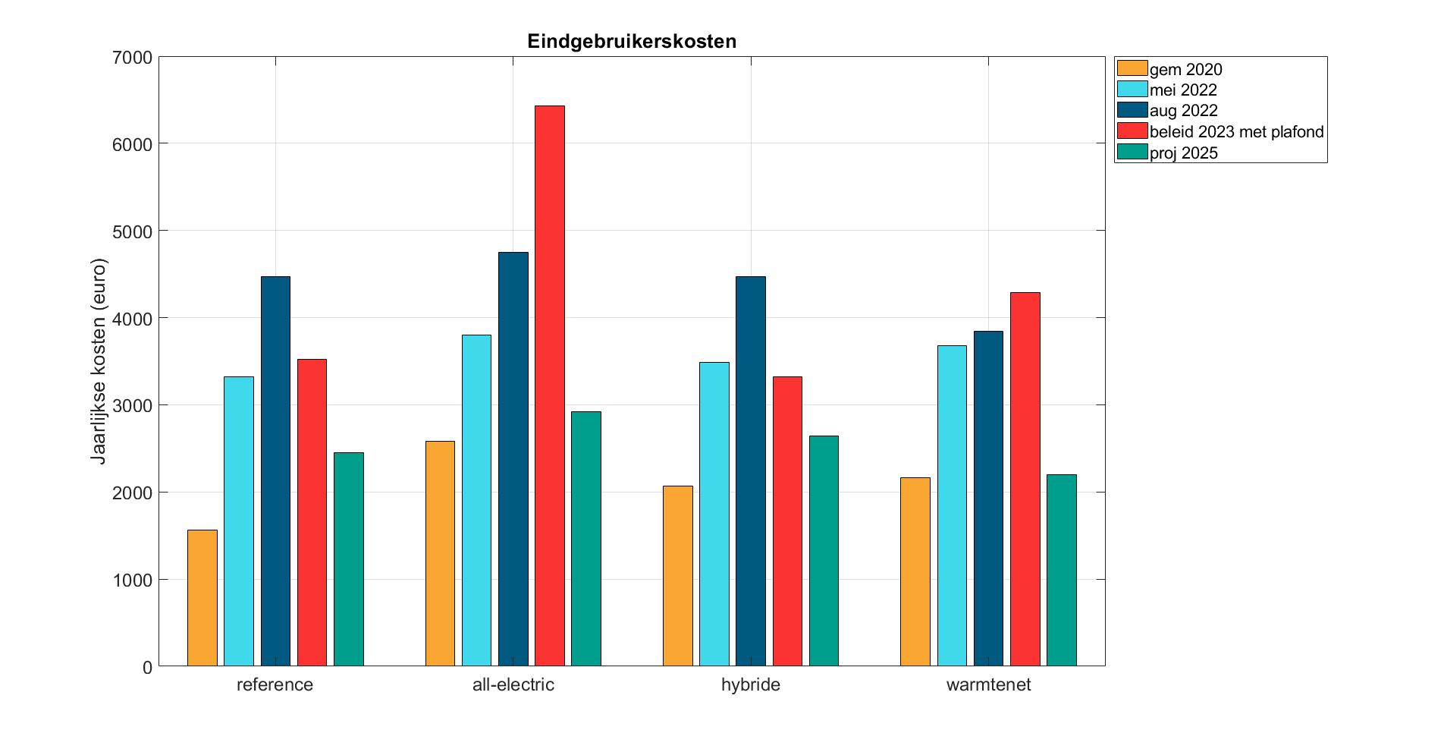
Kosten bij verschillende energieprijzen
xxx
Aannames 2025:
Gasprijs: EUR 0,30
Elektriciteitsprijs:
EUR 1,52

Slide 29
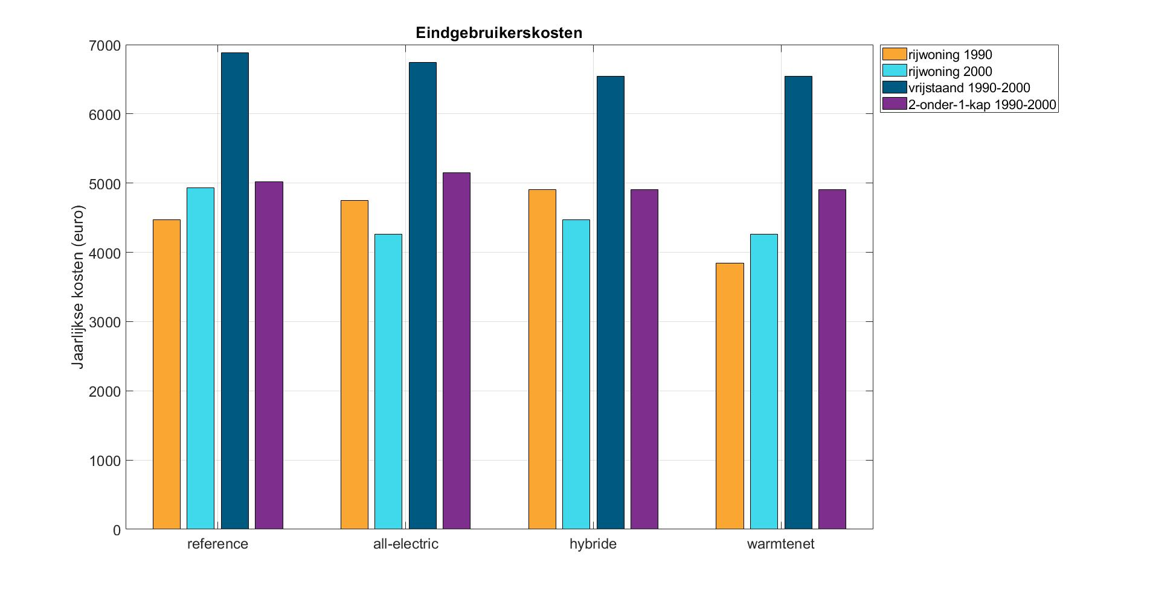
Kosten voor verschillende woningtypen
xxx

Slide 30
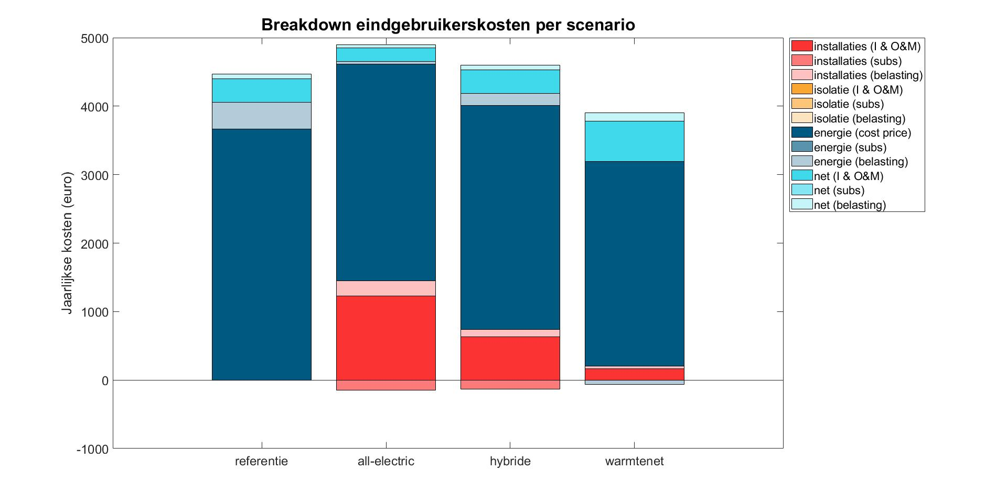
Vergelijking 3 technieken
xxx
Aannames:
Geen extra maatregelen

Slide 31
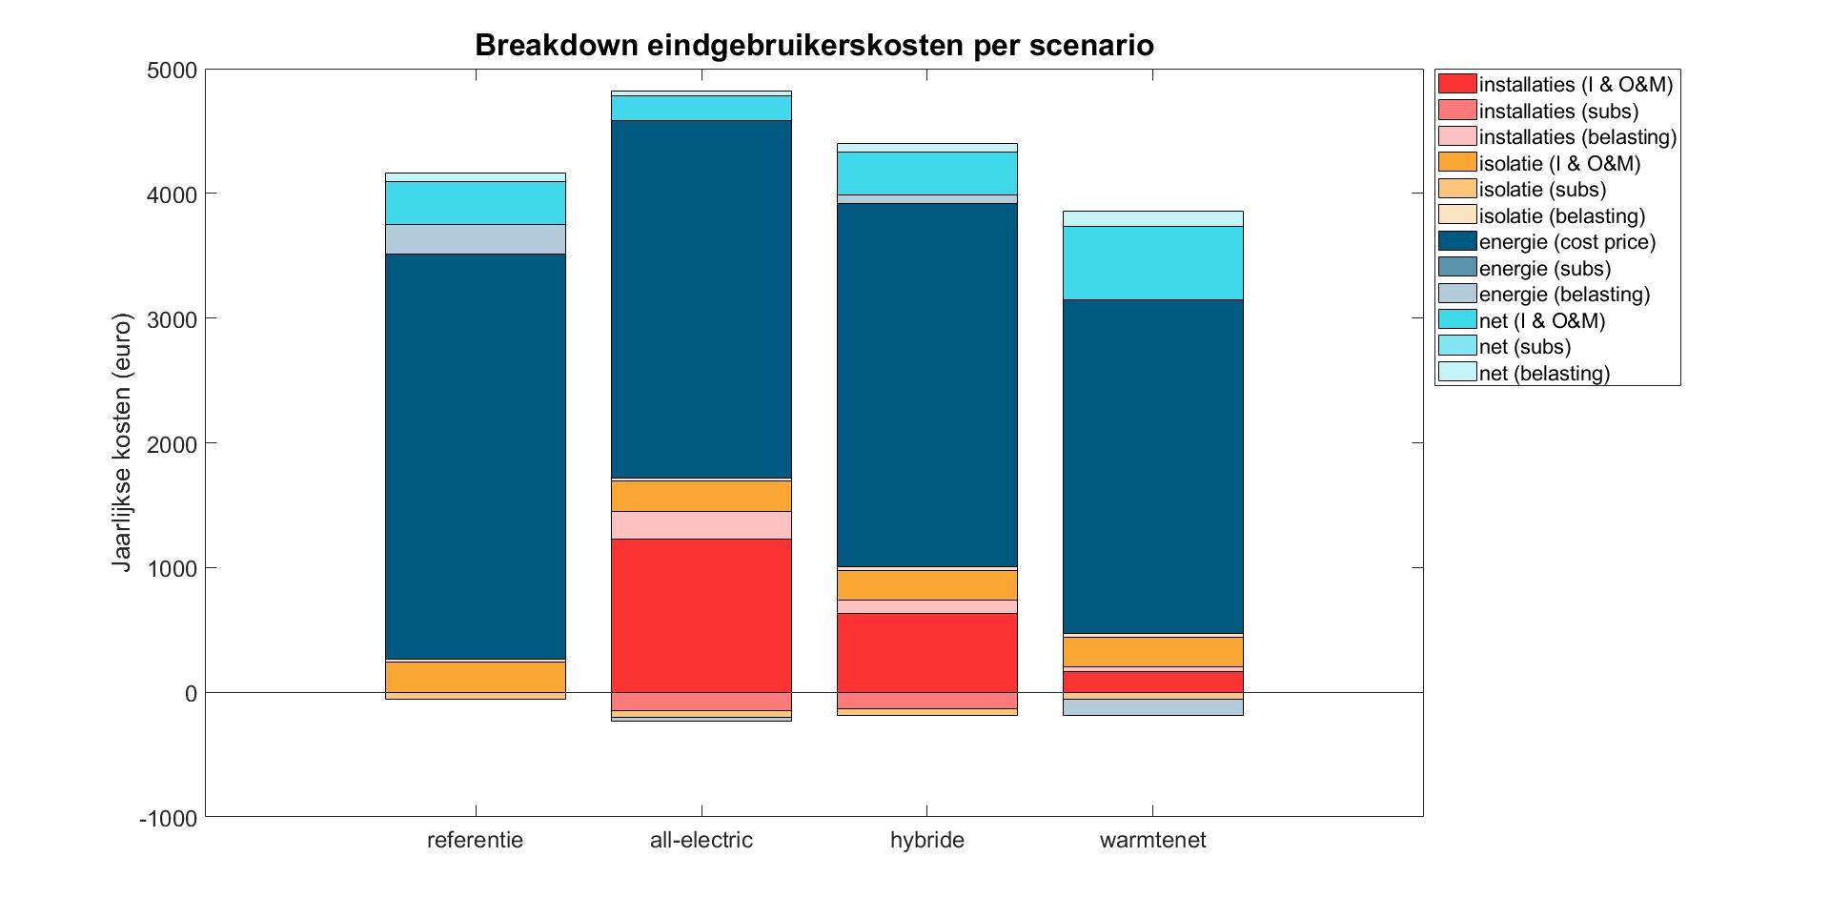
Vergelijking 3 technieken – met isolatie
xxx
Aannames:
Van label C naar label B

Slide 32
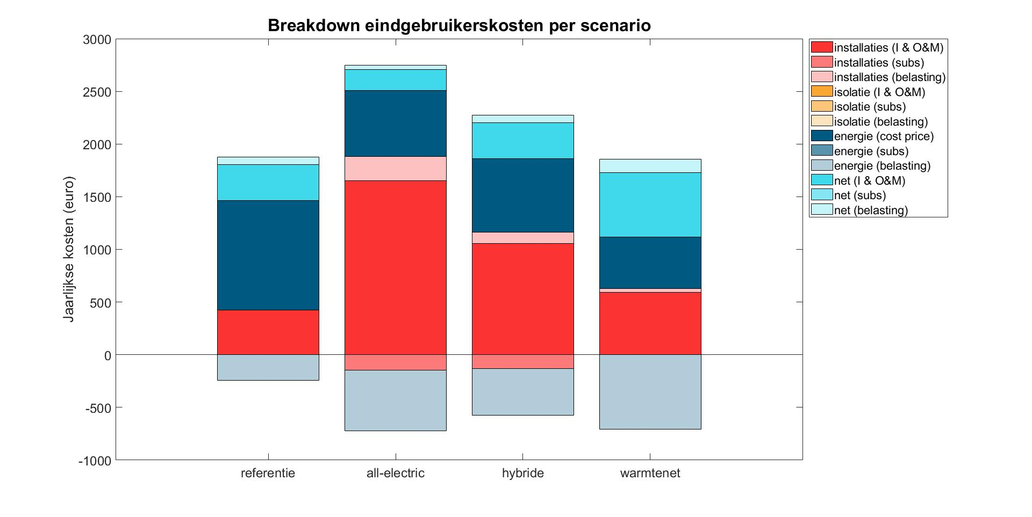
Vergelijking 3 technieken – met zon PV
Aannames:
12 panelen
Oriëntatie zuid

Slide 33
Discussie
Herkent u dit?
Zijn de consequenties van verschillende mogelijkheden nu duidelijk(er)?

Slide 34
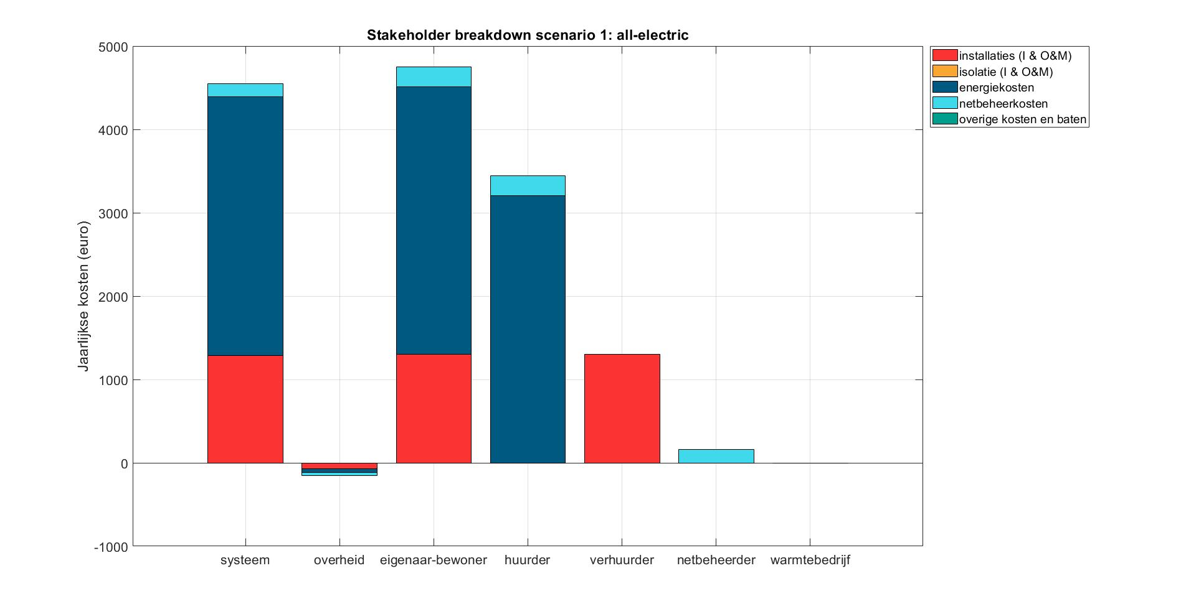
Kostenverdeling – all-electric
xxx

Slide 35
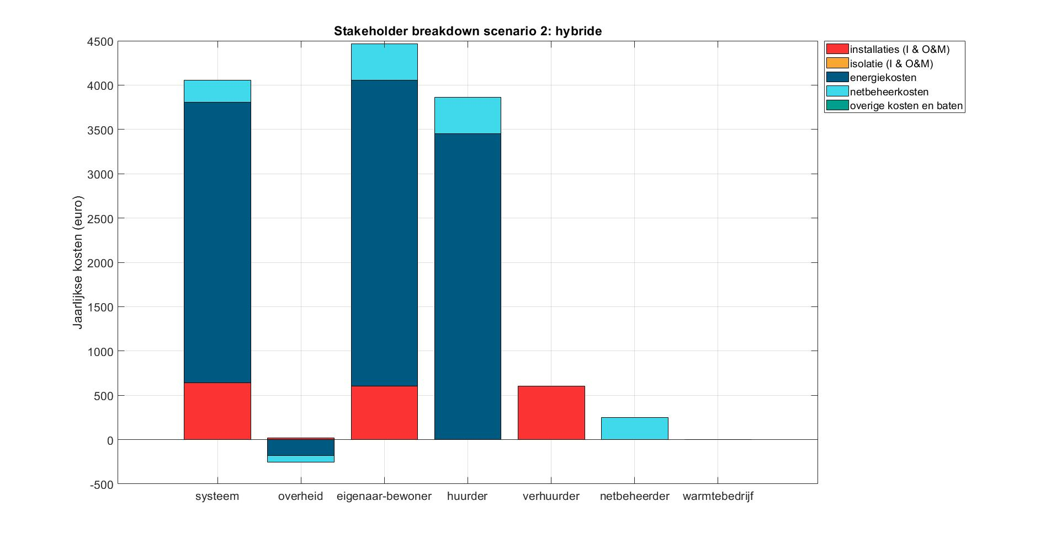
Kostenverdeling – hybride
xxx

Slide 36
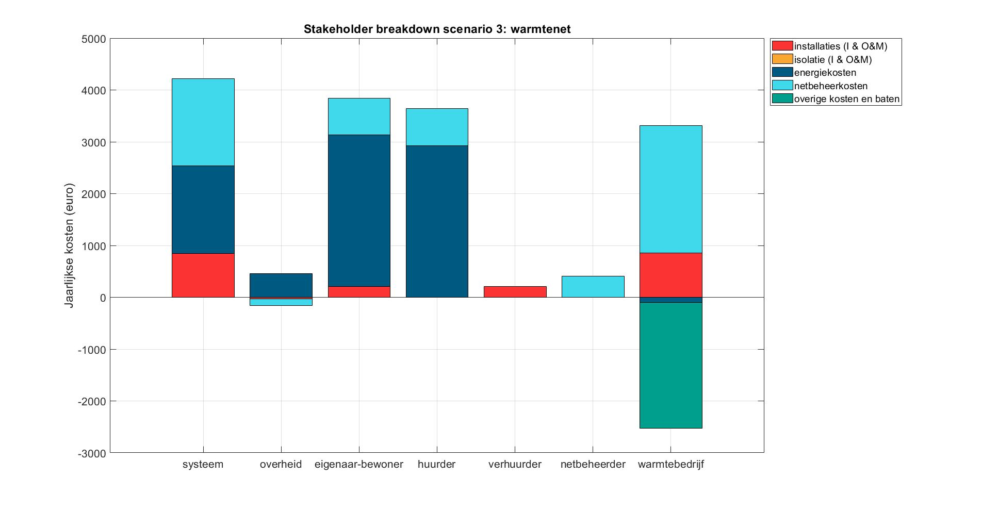
Kostenverdeling – warmtenet
xxx

Slide 37
Doorpraten over thema’s

Slide 38
Smartphone time!
Ga naar Mentimeter
Menti.com code 8646 8776

Slide 39
Doorpraten over thema’s
Thema 1: warmtenet
Bent u overwegend positief of overwegend negatief gestemd bent over het warmtenet?
Welke redenen zorgen ervoor dat u positief of negatief gestemd bent?

Slide 40
Doorpraten over thema’s
Thema 2: all-electric
Hoewel all-electric het voorkeusscenario is van de gemeente, hebben maar weinig mensen voorkeur voor deze oplossing. Wat vindt u daarvan?

Slide 41
Doorpraten over thema’s
Thema 3: aardgas
Hoe kijkt u aan tegen de onzekere en momenteel hoge gasprijs bij het maken van keuzes voor verduurzaming?

Slide 42
Doorpraten over thema’s
Thema 4: geen voorkeur
Een deel van de bewoners heeft geen voorkeur voor een van de besproken technische mogelijkheden. Wie van u vindt dat en waarom?

Slide 43
Doorpraten over thema’s
Thema 5: financiële mogelijkheden
Uit het onderzoek blijkt dat veel mensen de investeringen in een warmtepomp te hoog vinden. Geldt dit ook voor u (ja/nee)?
Welk bedrag vindt u wel reëel?
Stel dat de investering met behulp van subsidies inderdaad omlaag kan, bent u dan wel positief gestemd over een warmtepomp? Waarom wel/niet?

Slide 44
Mentimeter
Evaluatie
Wat vond u van deze avond (in steekwoorden)?
Staat u achter de uitkomsten van deze avond?
Bent u van voorkeur veranderd na deze avond (t.o.v. de infoquête)?
Heeft u er vertrouwen in dat er een oplossing komt waar iedereen zich in kan vinden?
Wat zou u graag willen weten of bespreken in de vervolgbijeenkomst?
Hoe ziet u uw rol in wat er besproken is?

Slide 45
Bedankt!

